Slide 1
Anglie v raném středověku
Mgr. Vladimír Velešík

Slide 2
ANOTACE
Kód DUMu: VY_32_INOVACE_2.DE.15
Číslo projektu: CZ.1.07/1.5.00/34.0114
Vytvořeno: listopad 2013
Ročník: Vyšší stupeň osmiletého gymnázia a čtyřleté gymnázium (RVP-G)
Anotace:
Vzdělávací oblast | Člověk a společnost
Vzdělávací obor | Dějepis
Tematický okruh | Vybrané problémy středověkých dějin
Materiál slouží ke všeobecnému seznámení žáků s problematikou vývoje v Anglii 16. století. Zabývá se rozsáhlými ekonomickými změnami, které stály na počátku ekonomického vzestupu Anglie. Zabývá se problematikou náboženského vývoje a vznikem anglikánské církve. Pomůcky: interaktivní tabule, učebnice.

Slide 3
Anglie v raném středověku

Slide 4
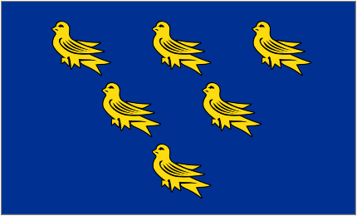
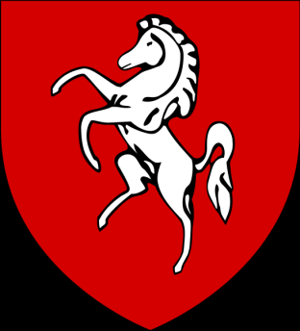
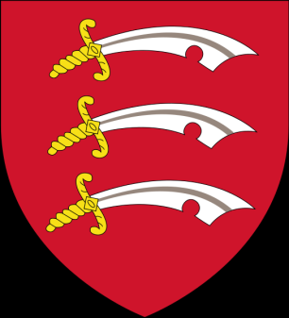


Anglie v raném středověku
v 1. polovině 5. století → odchod římských legií (na toto území znovu Keltové)
současná invaze Anglů, Sasů a Jutů
Keltové – Irsko, Walles, Skotsko → Bretagne
Anglosasové vytvořili několik států (Heptarchie - 7)
  Kent
  Essex
  Sussex
  Wessex
  Mercie
v 6. a 7. století stabilizace
na počátku 9. století – Weessex – sjednocení Anglie (panovník Egbert spojil všech 7 států – od této doby Anglie jako název)

Slide 5
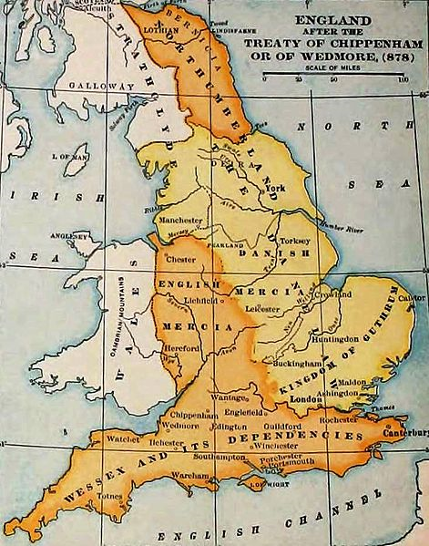

Slide 6
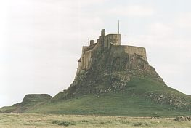
Anglie v raném středověku
od konce 8. století → útoky Vikingů (Dánů) = v r. 793 vyvrácen klášter Lindisfarne (benediktýnský klášter; počátek expanze Vikingů); od pol. 9. stol. ovládli část území
expanze trvala s přestávkami (období příměří) až do poloviny 11. století
  a, loupeživé výpravy
  b, expanze raně feudálního státu (Dánsko, Norsko)

Slide 7
Anglie v raném středověku
postupně vznikla dvě území – hranicí byla řeka Temže
  DANELAW – severní a východní Anglie; platilo dánské právo; danegeld – pravidelná platba
  Anglosaské území – západní část Anglie
příčiny úspěchu Vikingů:
  železné zbraně (válečná sekera, drátěná košile, ocelová přilba)
  jezdectvo
  anglická armáda – fyrd (vojsko svobodných mužů)
    pomalu se scházelo
    nedokonalá výzbroj (oštěp, zemědělské nářadí)
    problematika zásobování
    otázka polních prací

Slide 8
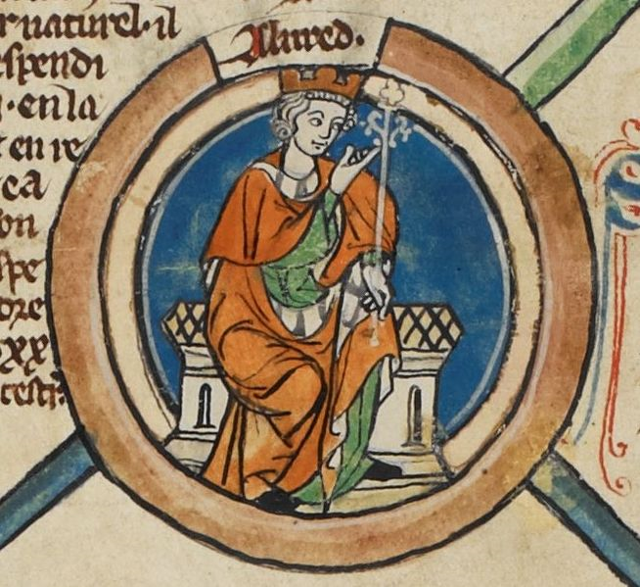
Alfréd Veliký (871 – 899)
voják, námořník, překladatel, zákonodárce
na začátku vlády poražen Dány → provedl zásadní změny
porazil Dány (rozdělení země → viz DANELAW)
provedl reformu armády
  zapojení drobné šlechty do armády
  nechal opravit staré římské opevnění
  vybudoval loďstvo
  sestavil obranné oddíly (pohyblivost)
sepsal zákoník – shrnul pravidla života
zakládal vysoké školy

Slide 9
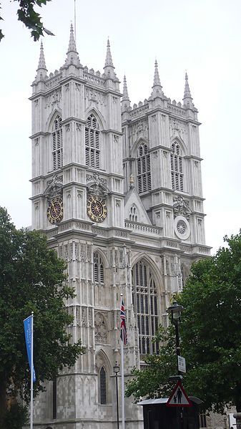
Anglie v raném středověku
Knut Veliký (1016 – 1035)
panovník Dánska, Norska, Anglie
původně vrchní velitel dánských vojsk
vzal si za manželku královnu – vdovu
docházelo ke splývání anglosaského a dánského světa
Edvard III. Vyznavač (1041 – 1066)
poslední panovník anglosaského rodu
výstředně zbožný posmrtně → prohlášen za svatého
založil Westminsterské opatství (hrobka králů)
byl vychován v Normandii (obklopoval se normandskými rádci)
jeho bratrancem byl Vilém Levoboček (= Dobyvatel) → slib trůnu
stal se symbolem nezávislé Anglie

Slide 10
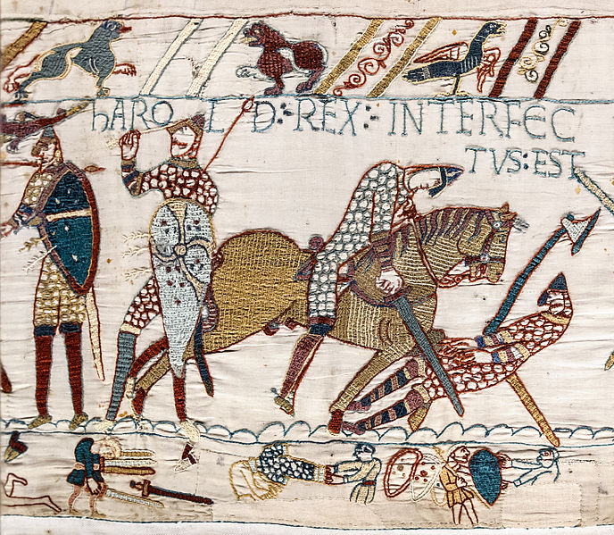
Anglie v raném středověku
Harald II. Godwin (1066)
syn anglosaského šlechtice
(byl švagrem Eduarda III. Vyznavače)
v r. 1066 se na severu Anglie vylodil norský král (Harald Krutý) – Harald II. ho porazil
na jihu se vylodil Vilém Normandský → bitva u Hastingsu (1066)
nová dynastie = Normanská

Slide 11
Anglie v raném středověku
...byli obráceni na útěk a prchali, jakmile se jim k tomu naskytla příležitost, někteří na ukořistěných koních, většina po vlastních nohou... Ti, kteří se snažili vstát, ale neměli k tomu dost síly, leželi ve vlastní krvi. Mnozí padli mrtvi v hloubích lesů, mnozí zkolabovali s pronásledovateli v patách po cestě. Normané... je neúnavně pronásledovali, vraždili provinilé uprchlíky a dělali s nimi krátký proces, zatímco kopyta jejich koní vykonávala rozsudky smrti nad těmi, kteří jim padli pod nohy.
Vilém z Poitiers

Slide 12
Zdroje a literatura
GJO. Soubor:Coat of arms of Kent.svg [online]. [cit. 24.10.2013]. Dostupný na WWW: http://cs.wikipedia.org/wiki/Soubor:Coat_of_arms_of_Kent.svg
GJO. Soubor:Coat of arms of Essex.svg [online]. [cit. 24.10.2013]. Dostupný na WWW: http://cs.wikipedia.org/wiki/Soubor:Coat_of_arms_of_Essex.svg
THE FLAG INSTITUTE. Soubor:FlagOfSussex.PNG [online]. [cit. 24.10.2013]. Dostupný na WWW: http://cs.wikipedia.org/wiki/Soubor:FlagOfSussex.PNG
HOGWEARD. Soubor:FlagOfWessex.svg [online]. [cit. 24.10.2013]. Dostupný na WWW: http://cs.wikipedia.org/wiki/Soubor:FlagOfWessex.svg
GJO. Soubor:Coat of arms of Mercie.svg [online]. [cit. 24.10.2013]. Dostupný na WWW: http://cs.wikipedia.org/wiki/Soubor:Coat_of_arms_of_Mercie.svg
BEZ AUTORA. http://cs.wikipedia.org/wiki/Soubor:England-878ad.jpg [online]. [cit. 24.10.2013]. Dostupný na WWW: http://cs.wikipedia.org/wiki/Soubor:England-878ad.jpg
NOMMONOMANAC. Soubor:Lindisfarne castle 3.jpg [online]. [cit. 6.11.2013]. Dostupný na WWW: http://cs.wikipedia.org/wiki/Soubor:Lindisfarne_castle_3.jpg
BEZ AUTORA. Soubor:Alfred - MS Royal 14 B VI.jpg [online]. [cit. 6.11.2013]. Dostupný na WWW: http://cs.wikipedia.org/wiki/Soubor:Alfred_-_MS_Royal_14_B_VI.jpg
OTAKAR, Přemysl. Soubor:Westminster cathedral.jpg [online]. [cit. 6.11.2013]. Dostupný na WWW: http://cs.wikipedia.org/wiki/Soubor:Westminster_cathedral.jpg
MYRABELLA. Soubor:Bayeux Tapestry scene57 Harold death.jpg [online]. [cit. 6.11.2013]. Dostupný na WWW: http://cs.wikipedia.org/wiki/Soubor:Bayeux_Tapestry_scene57_Harold_death.jpg
ŠTĚPÁNKOVÁ, Alena a Pavel SLEPIČKA. Odmaturuj! z dějepisu. Vyd. 1. Brno: Didaktis, c2006, 256 s. ISBN 80-735-8069-1

